Slide 1
Két reggel
Lázár Ervin
Készítette: Pakayné Péter Krisztina

Slide 2
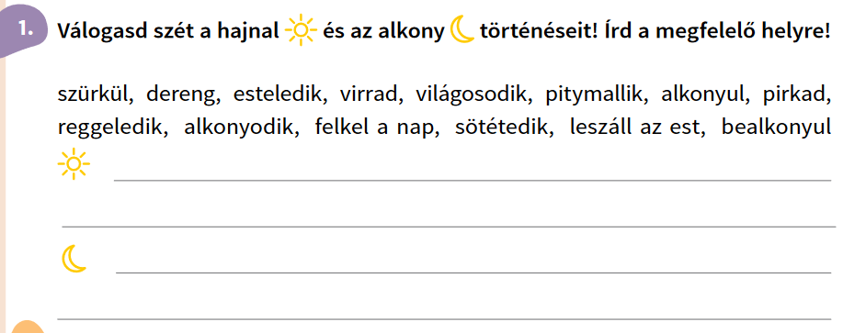
dereng,
virrad,
világosodik,
pittymal-
lik,
reggeledik,
felkel a nap,
pirkad,
szürkül,
esteledik,
alkonyul,
alkonyodik,
sötétedik,
leszáll az est,
bealkonyul

Slide 3
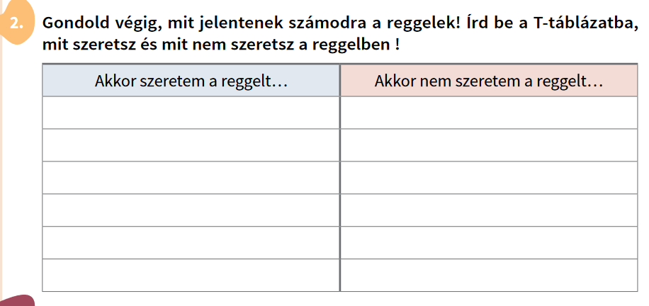

Slide 4
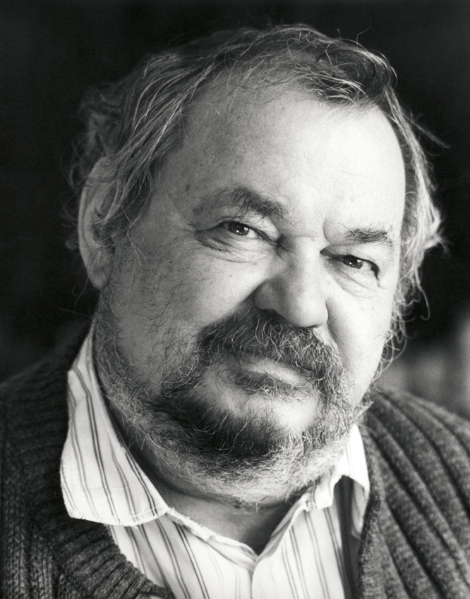
Lázár Ervin Kossuth-díjas magyar író, elbeszélő, meseíró, a Digitális Irodalmi Akadémia alapító tagja. Wikipédia
Született: 1936. május 5., Budapest
Meghalt: 2006. december 22., Budapest

Slide 5


Slide 6
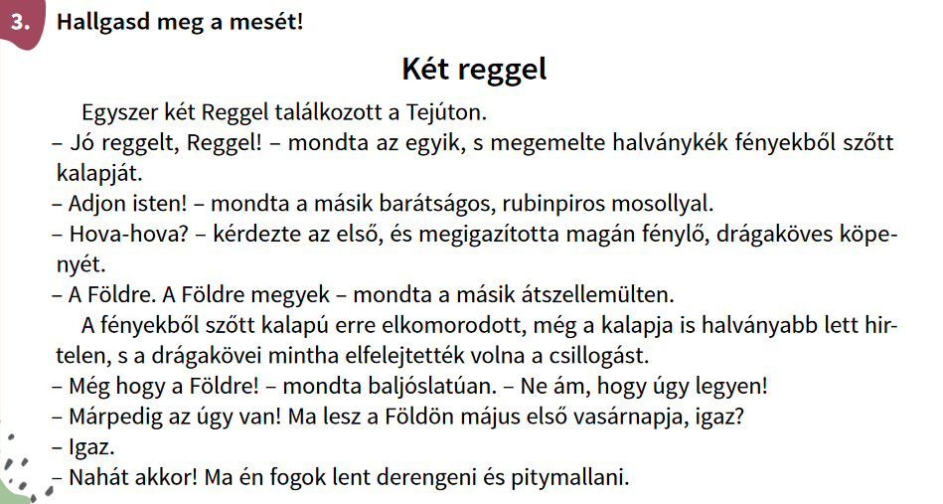

Slide 7
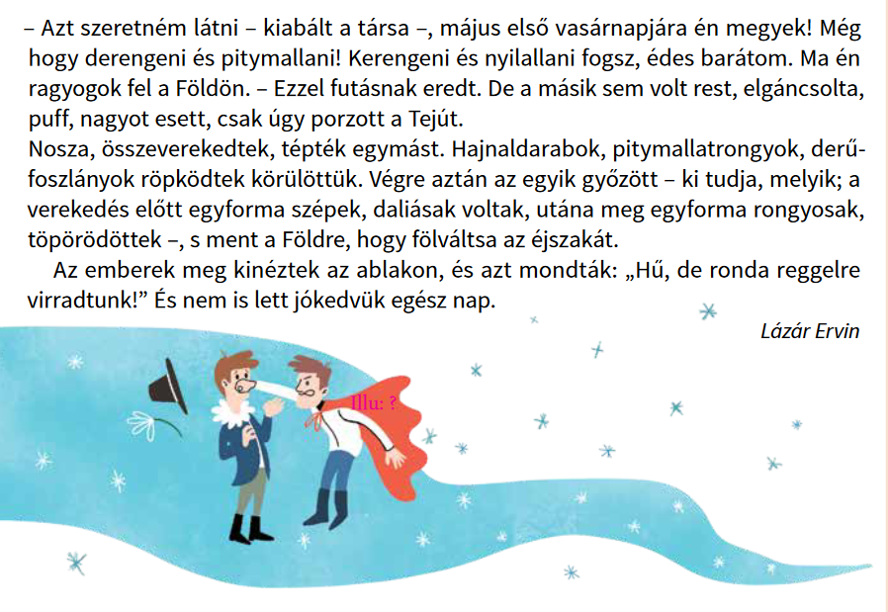

Slide 8
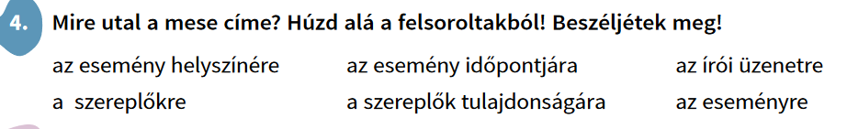
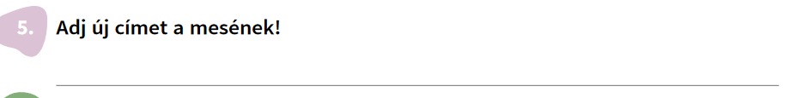

Slide 9
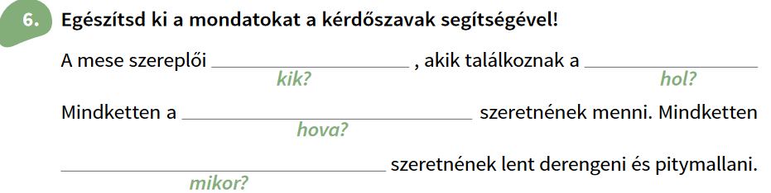
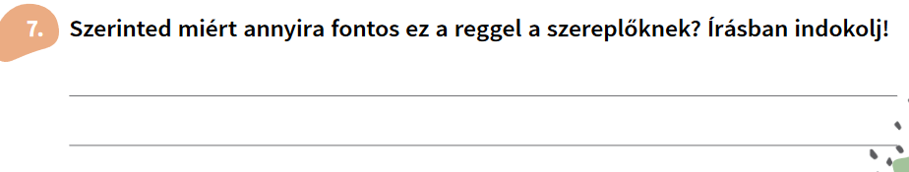
Reggelek
Tejúton
Földre
május első vasárnapján

Slide 10
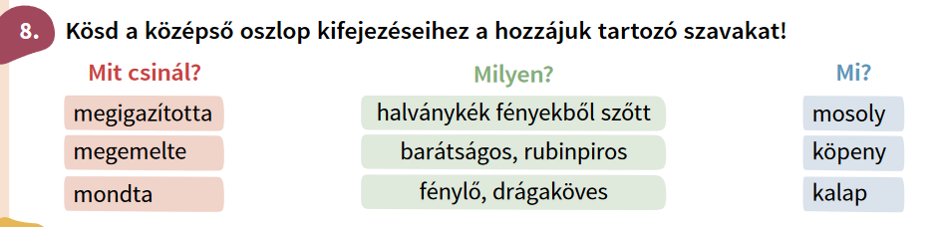
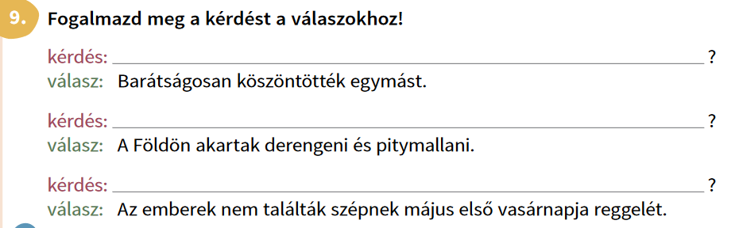
Hogyan köszöntötték egymást
Hol szerettek volna derengeni
Milyennek találták az emberek

Slide 12
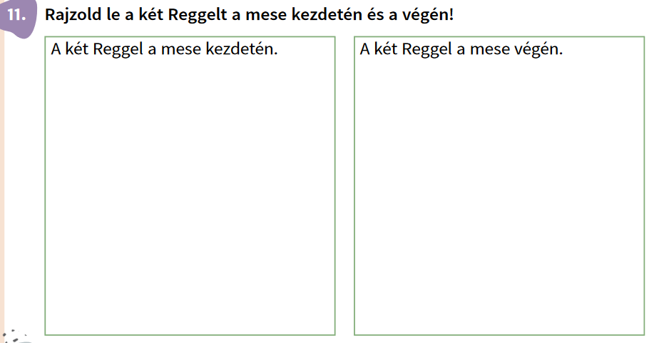

Slide 13
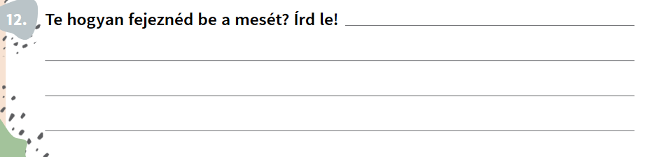

Slide 14

Ügyesek voltatok!
További szép napot kívánok!

